Slide 1
نشاط
اقرأ الفقرة الثّالثة من درس الطّيور ص 19، ثمّ أجب عمّا يلي:

Slide 2
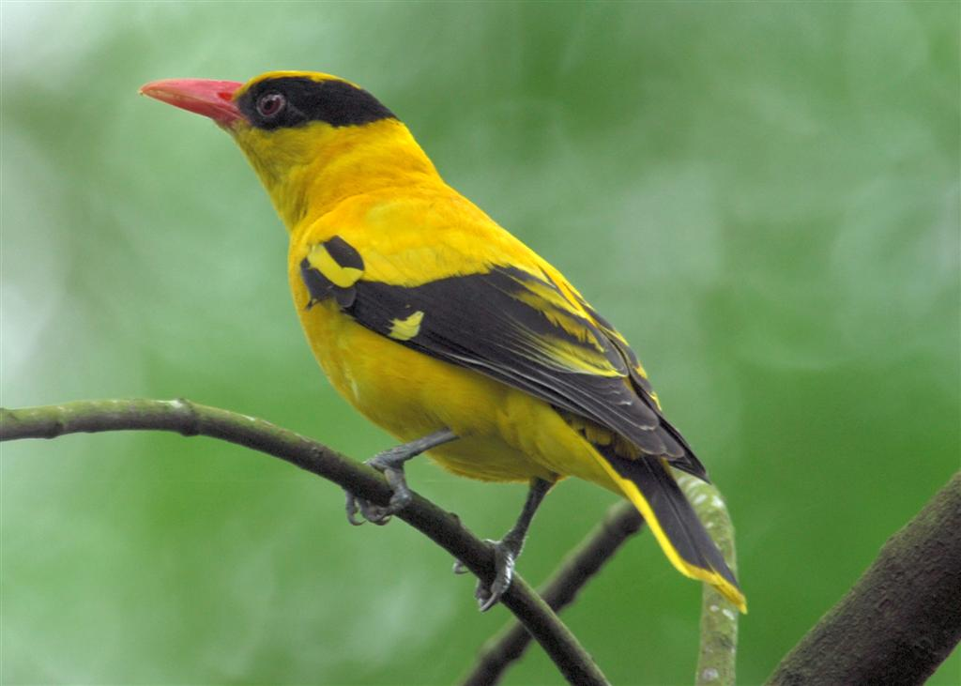
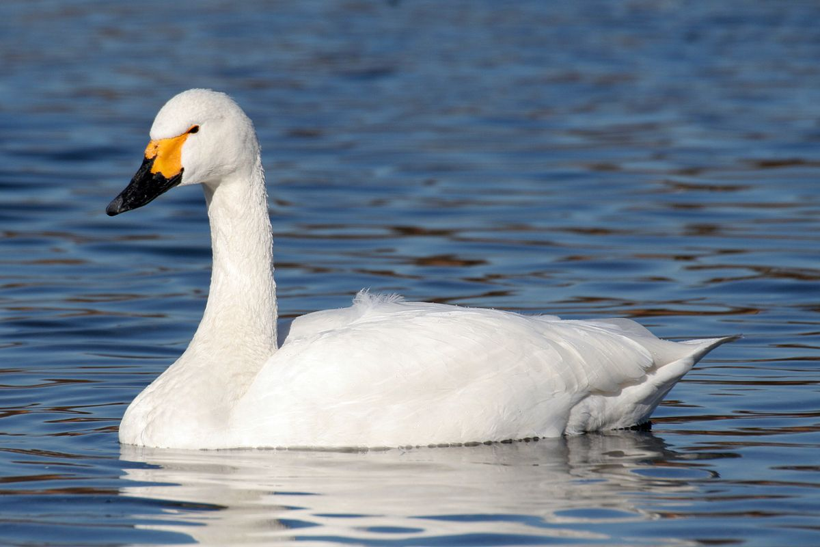
1ــ كلمتيْنِ مترادفتيْن: ـــــــــــــــــــــــــــــــــــــــــــــــــــــــــــــــــــــــــ
2ــ ضدّ كلمة ( عناية ): ــــــــــــــــــــــــــــــــــــــــــــــــــــــــــــــــــــــ
3ــ صورة فنّيّة: ـــــــــــــــــــــــــــــــــــــــــــــــــــــــــــــــــــــــــــــــــــــــ

